Slide 1
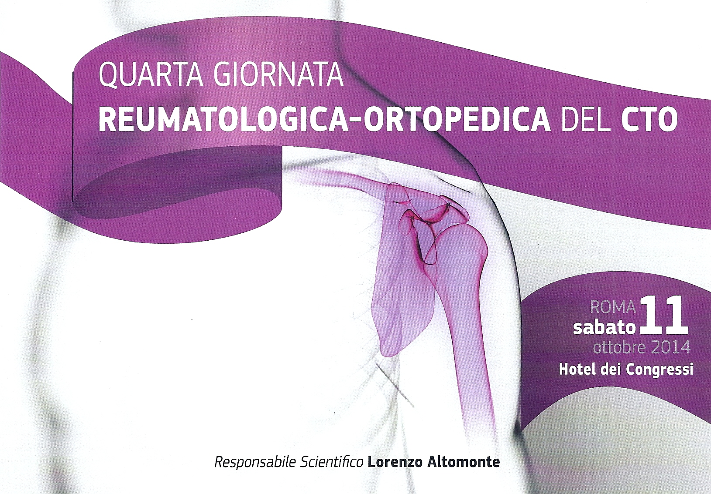
LE spondiloartriti
NON RADIOGRAFICHE
GIUSEPPE ZACCARI
DIRIGENTE MEDICO ASL ROMA C
OSPEDALE CTO A. ALESINI
U.O.C. REUMATOLOGIA
DOCENTE UNIVERSITA’ DI ROMA
“ TOR VERGATA”

Slide 2
SPONDILOENTESOARTRITI
DEFINIZIONE
REUMATISMI INFIAMMATORI CRONICI
PATOGENESI IMMUNOLOGICA – AUTOIMMUNITARIA
PREDISPOSIZIONE GENETICA
( HLA CLASSE I : B27, ALTRI )
+
FATTORI SCATENANTI
( STRESS PSICHICI, STESS FISICI, INFEZIONI )

Slide 3
SPONDILOENTESOARTRITI
TESSUTI “ BERSAGLIO ”
HANNO COME TESSUTI – BERSAGLIO tessuti diversi da quelli dell’ Artrite Reumatoide :
  LE ENTESI ( punto di inserzione sull’osso di tendini, legamenti, capsule ):
  Tendine D’ Achille, Fascia Plantare, Cuffia Dei Rotatori , Tendini Ischiatici, Tendini Trocanterici,
  Tendini Rotulei, Epicondilo Omerale, Epitroclea
  LA CARTILAGINE FIBROIALINA ( che si trova nelle Articolazioni Sinartrodiali Semimobili )
  LE SINFISI
  L’ OSSO SUBCONDRALE O PERIARTICOLARE
  LE CAPSULE ARTICOLARI
  LE GUAINE TENDINEE ( TE NDINI FLESSORI DITA DELLE MANI E PALMO DELLE MANI )
  IL PERIOSTIO PARAARTICOLARE
LE ARTICOLAZIONI PRINCIPALMENTE COINVOLTE SONO:
  LE SINCONDROSI SACRO - ILIACHE
  LE STERNO - CLAVEARI
  LE ACROMIO - CLAVEARI
  LE COSTO - STERNALI
  LE SINFISI INTERVERTEBRALI
  LA SINFISI PUBICA
  L’ ARTICOLAZIONE MANUBRIO - STERNALE
  LE ARTICOLAZIONI COSTO - VERTEBRALI
  LE ARTICOLAZIONI INTERAPOFISARIE VERTEBRALI
  LE ARTICOLAZIONI IFD DELLE DITA DELLE MANI
  LE ARTICOLAZIONI DIARTRODIALI PERIFERICHE SOPRATTUTTO DEGLI ARTI INFERIORI
POSSONO ESSERE INTERESSATI ANCHE ORGANI EXTRAARTICOLARI:
  CUTE ( PSORIASI ), MUCOSE ( MACULE, EROSIONI, ULCERE ), OCCHI ( UVEITE ANTERIORE,
  CONGIUNTIVITE ), INTESTINO ( MICI ), CUORE ( RADICE AORTICA E SETTO MEMBRANOSO
  ATRIO-VENTRICOLARE dove passa il Fascio di His), POLMONI

Slide 4
SPA CLASSIFICAZIONE

Slide 5

EPIDEMIOLOGIA
DELLE
ARTRITI SIERONEGATIVE
( SPONDILOENTESOARTRITI )
GIUSEPPE ZACCARI
ASL ROMA C OSPEDALE CTO A.ALESINI
DIRIGENTE MEDICO U.O.C. REUMATOLOGIA
UNIVERSITA’ DEGLI STUDI DI ROMA “ TOR VERGATA ”
DOCENTE DI “ REUMATOLOGIA ” e “ IMMUNOLOGIA ”

Slide 6
PREVALENZA SpA
NEL MONDO E IN ITALIA
NEL 2006
NON STUDI RIGOROSI SU LARGA SCALA DI
PREVALENZA DELLE SPA
STIMA = CIRCA 0,5%
INFERIORE
ALL’ ARTRITE REUMATOIDE

Slide 7
METANALISI PUBBLICAZIONI SCIENTIFICHE INTERNAZIONALI MULTIDISCIPLINARI ( REUMATOLOGIA, DERMATOLOGIA, GASTRONTEROLOGIA )
+ MIA ESPERIENZA PERSONALE :
PREVALENZA SpA
SPONDILITE ANCHILOSANTE CIRCA 0.4%
SpA PSORIASICA CIRCA 1%
SpA ENTEROPATICHE CIRCA 0.07%
SpA REATTIVE ? ( PROBABILMENTE CIRCA 0.1% )
PREVALENZA TOTALE STIMATA CIRCA 1.5%
+ SpA INDIFFERENZIATE
( PROBABILMENTE CIRCA UN TERZO DI TUTTE LE SpA ) = CIRCA 0,7%
PREVALENZA SpA CIRCA 2.2 %
IL TRIPLO DELL’ ARTRITE REUMATOIDE !

Slide 8
DOPO 4 ANNI

Slide 9
Quadro epidemiologico di AR e Spondiloartriti
2010
Prevalenza di SA e Spondiloartriti vs AR negli USA
1,31
0,52
0,6
%
Prevalenza delle SpA totali = 1,83%
vs AR = 0,6%
Helmick CG et al. Arthritis Rheum 2008
Le SpA risultano essere TRE VOLTE di più della AR!
M. Ehrenfeld / Autoimmunity Reviews 9 (2010) A325–A329

Slide 10
ANCHE I REUMATOLOGI TEDESCHI HANNO CONFERMATO L’ ALTA PREVALENZA DELLE SPONDILOENTESOATRITI
GERMANIA
( REUMATOLOGI DI BERLINO ) 1.9 %
ADDIRITTURA IN ALASKA 2.5 %
Notes:
Tra le spondiloartriti le forme più frequenti sono la spondilite anchilosante e la spondiloartrite indifferenziata, mentre altre forme sono rappresentate dall’artrite reattiva, dalla spondiloartrite psoriasica, dalla spondiloartrite in corso di IBD , e dalla spondilite anchilosante giovanile.

Slide 11
EPIDEMIOLOGIA DELLE SPONDILOENTESOARTRITI
DATI DI PREVALENZA E INCIDENZA
ANCORA NON PRECISI :
  MALATTIE SOTTODIAGNOSTICATE :
      FORME A LIEVE ESPRESSIVITA’ CLINICA
      FORME CON INDICI DI FLOGOSI NELLA NORMA
      FORME A PREVALENTE / ESCLUSIVA ESPRESSIVITA’ ENTESITICA

Slide 12
QUADRI CLINICI
SPONDILOENTESOARTRITI
SPONDILOENTESOARTRITI ASSIALI
A PREDOMINANTE QUADRO CLINICO ASSIALE :
SACROILEITE, SINFISITE PUBICA, SPONDILITE
SPONDILOENTESOARTRITI PERIFERICHE
A PREDOMINANTE QUADRO CLINICO PERIFERICO :
ENTESITI, T ENOSINOVITI, ARTRITI DEGLI ARTI INFERIORI E/O SUPERIORI CON CARATTERISTICA
DI INTERESSAMENTO SPESSO ASIMMETRICO,
DATTILITI –”DITO A SALSICCIOTTO”
QUADRI MISTI ASSIALI + PERIFERICI
Notes:
Tra le spondiloartriti le forme più frequenti sono la spondilite anchilosante e la spondiloartrite indifferenziata, mentre altre forme sono rappresentate dall’artrite reattiva, dalla spondiloartrite psoriasica, dalla spondiloartrite in corso di IBD , e dalla spondilite anchilosante giovanile.

Slide 13
THE ASSESSMENT OF
SPONDYLOARTHRITIS INTERNATIONAL SOCIETY CLASSIFICATION CRITERIA
FOR
PERIPHERAL SPONDYLOARTHRITIS
AND FOR
SPONDYLOARTHRITIS IN GENERAL
M Rudwaleit, D Van der Heijde, R Landewé, N Akkoc, J Brandt, C T Chou,
M Dougados, F Huang, J Gu, Y Kirazli, F Van den Bosch, I Olivieri, E Roussou,
S Scarpat0, IJ Sørensen, R Valle - Oñate, U Weber, J Wei, J Sieper
Ann Rheum Dis 2011;70:25–31. doi:10.1136/ard.2010.133645 29

Slide 14
CRITERI DI
CLASSIFICAZIONE ASAS per le
SPA
ASSIALI

Slide 15
CRITERI DI
CLASSIFICAZIONE ASAS per le
SPA PERIFERICHE
*Peripheral arthritis:
usually predominantly lower limb and / or asymmetric arthritis
Sensitivity = 77.8 %
Specificity 82.2% n= 266
Ann Rheum Dis 2011;70:25–31. doi:10.1136/ard.2010.133645 29
Notes:
Lower limb = Arti inferiori

Slide 16
SPA ASSIALE RADIOGRAFICA
=
SACR0-ILEITE RADIOGRAFICA
SACRO-ILEITE
CON UNA
RADIOGRAFIA CLASSICA
( SECONDO I CRITERI DI NEW YORK MODIFICATI )
Notes:
I criteri classificativi per la SA sono stati formulati per la prima volta nel 1963 e poi riadattati nel 1966 e nuovamente modificati nel 1984 al fine di raggiungere una maggiore specificità.
Essi comprendono criteri clini e radiologici
La SA è considerata definita se il criterio radiologico è associato almeno ad un criterio clinico e probabile se sono presenti solo i 3 criteri clinici o se è presente il criterio radiologico senza alcun criterio clinico.
Attualmente i criteri di New York modificati vengono ampiamente utilizzati nella pratica clinica e nei trial clinici per classificare pazienti con SA. Sono spesso utilizzati come aiuto per la diagnosi anche se non sono stati definiti per questo e non si adattano bene ad una diagnosi precoce. La sensibilità di questi criteri aumenta con con la durata di malattia (0% per una malattia <2 anni e 60.2% per una malattia 10 anni) e questo risultato può essere spiegato con il ritardo con cui si evidenzia la sacroileite. Essi non possono essere utilizzati per identificare le forme lievi, indifferenziate o iniziali di malattia.

Slide 17
Modified New York criteria Radiological criterion of the sacroiliitis
Bilateral sacroiliitis of grade ≥ 2
or
Unilateral sacroiliitis of grade 3 - 4
VAN DER LINDEN ET AL., ARTHRITIS RHEU 1984;27:361-8
Notes:
I criteri classificativi per la SA sono stati formulati per la prima volta nel 1963 e poi riadattati nel 1966 e nuovamente modificati nel 1984 al fine di raggiungere una maggiore specificità.
Essi comprendono criteri clini e radiologici
La SA è considerata definita se il criterio radiologico è associato almeno ad un criterio clinico e probabile se sono presenti solo i 3 criteri clinici o se è presente il criterio radiologico senza alcun criterio clinico.
Attualmente i criteri di New York modificati vengono ampiamente utilizzati nella pratica clinica e nei trial clinici per classificare pazienti con SA. Sono spesso utilizzati come aiuto per la diagnosi anche se non sono stati definiti per questo e non si adattano bene ad una diagnosi precoce. La sensibilità di questi criteri aumenta con con la durata di malattia (0% per una malattia <2 anni e 60.2% per una malattia 10 anni) e questo risultato può essere spiegato con il ritardo con cui si evidenzia la sacroileite. Essi non possono essere utilizzati per identificare le forme lievi, indifferenziate o iniziali di malattia.

Slide 18
Rx sacroiliache:
SACROILEITE BILATERALE II GRADO

Slide 19
Sacroileite Monolaterale dx di III grado

Slide 20
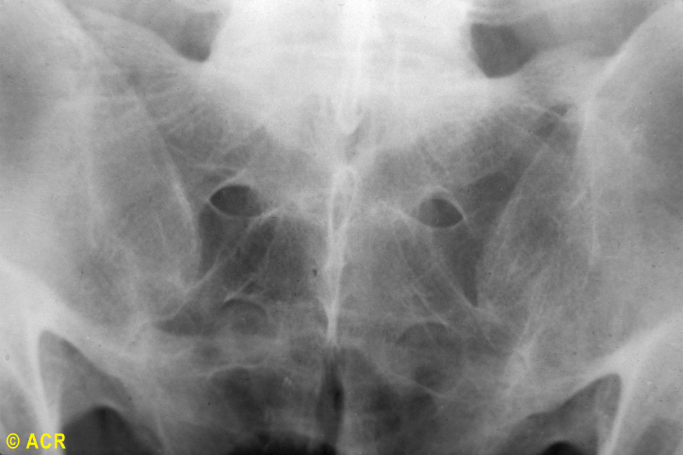
Sacroileite bilaterale di IV grado all’ RX

Slide 21
SPA ASSIALI RADIOGRAFICHE
I SEGNI RADIOGRAFICI DI SACRO-ILEITE, SECONDO I CRITERI DI NEW YORK MODIFICATI SI VISUALIZZANO DOPO MOLTI ANNI DALL’ESORDIO DELLA MALATTIA!
DIAGNOSI TARDIVE
=
TERAPIE NON TEMPESTIVE, NON PRECOCI
=
SOFFERENZA DEL PAZIENTE
+
DANNI ANATOMO-FUNZIONALI

Slide 22
SPA ASSIALE NON RADIOGRAFICA
SPA ASSIALE
CON UNA
RADIOGRAFIA CLASSICA NEGATIVA
PER SACROILEITE
( SECONDO I CRITERI DI NEW YORK MODIFICATI )
Notes:
I criteri classificativi per la SA sono stati formulati per la prima volta nel 1963 e poi riadattati nel 1966 e nuovamente modificati nel 1984 al fine di raggiungere una maggiore specificità.
Essi comprendono criteri clini e radiologici
La SA è considerata definita se il criterio radiologico è associato almeno ad un criterio clinico e probabile se sono presenti solo i 3 criteri clinici o se è presente il criterio radiologico senza alcun criterio clinico.
Attualmente i criteri di New York modificati vengono ampiamente utilizzati nella pratica clinica e nei trial clinici per classificare pazienti con SA. Sono spesso utilizzati come aiuto per la diagnosi anche se non sono stati definiti per questo e non si adattano bene ad una diagnosi precoce. La sensibilità di questi criteri aumenta con con la durata di malattia (0% per una malattia <2 anni e 60.2% per una malattia 10 anni) e questo risultato può essere spiegato con il ritardo con cui si evidenzia la sacroileite. Essi non possono essere utilizzati per identificare le forme lievi, indifferenziate o iniziali di malattia.

Slide 23
SPA ASSIALE NON RADIOGRAFICA
=
2 DIVERSE TIPOLOGIE
1. CON SACROILEITE ALLA RMN
+ 1 CRITERIO CLINICO SPA
2. SENZA SACROILEITE ALLA RMN,
MA HLA B27 +
+ 2 CRITERI CLINICI SPA
Notes:
I criteri classificativi per la SA sono stati formulati per la prima volta nel 1963 e poi riadattati nel 1966 e nuovamente modificati nel 1984 al fine di raggiungere una maggiore specificità.
Essi comprendono criteri clini e radiologici
La SA è considerata definita se il criterio radiologico è associato almeno ad un criterio clinico e probabile se sono presenti solo i 3 criteri clinici o se è presente il criterio radiologico senza alcun criterio clinico.
Attualmente i criteri di New York modificati vengono ampiamente utilizzati nella pratica clinica e nei trial clinici per classificare pazienti con SA. Sono spesso utilizzati come aiuto per la diagnosi anche se non sono stati definiti per questo e non si adattano bene ad una diagnosi precoce. La sensibilità di questi criteri aumenta con con la durata di malattia (0% per una malattia <2 anni e 60.2% per una malattia 10 anni) e questo risultato può essere spiegato con il ritardo con cui si evidenzia la sacroileite. Essi non possono essere utilizzati per identificare le forme lievi, indifferenziate o iniziali di malattia.

Slide 24
DEFINING ACTIVE SACROILIITIS ON MRI FOR CLASSIFICATION OF AXIAL SpA ASAS / OMERACT MRI group
EDEMA OSSEO o OSTEITE
sono altamente suggestivi di SpA e
DEVONO essere presenti e localizzati
nelle tipiche sedi anatomiche:
OSSO SPUGNOSO SUBCONDRALE O
PERIARTICOLARE
E’ richiesta la presenza di lesioni
infiammatorie attive delle sacroiliache
La sola presenza di altre lesioni
infiammatorie attive (sinovite, entesite
capsulite) senza concomitante BMO/osteite
NON E’SUFFICIENTE PER LA DEFINIZIONE
DI SACROILEITE DA MRI
Lesioni strutturali come erosioni,
deposizione di grasso, anchilosi ossea,
senza BMO/osteite
NON SONO SUFFICIENTI PER LA
DEFINIZIONE DI SACROILEITE DA MRI
QUANTITA’ DI SEGNALE RICHIESTO:
1) 1 SEGNALE DI BMO SU 2 PROIEZIONI CONSECUTIVE
2) 2 O PIU’ SEGNALI DI BMO SU UNA PROIEZIONE
Ann Rheum Dis 2009 68: 1520-1527. May 18, 2009

Slide 25
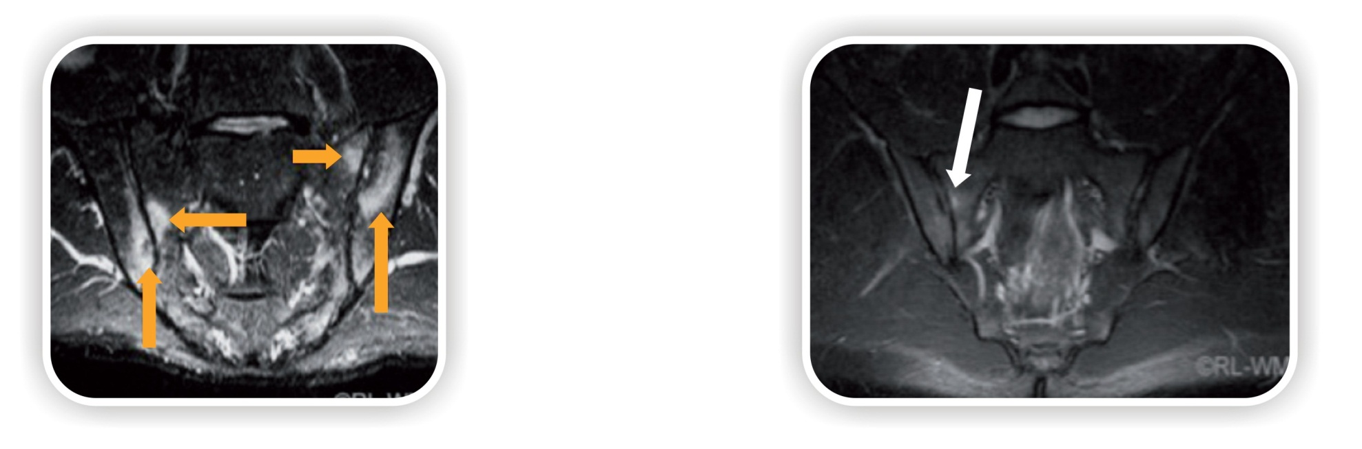
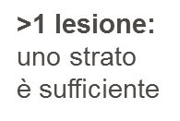
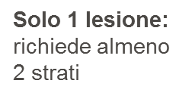
Come definire le lesioni infiammatorie attive (‘‘positività RM’’) dell’articolazione sacroiliaca
In presenza di un solo segnale (lesione) per strato di RM suggestivo di infiammazione attiva, la lesione dovrebbe essere presente su almeno due strati consecutivi. Se è presente più di un segnale su un singolo strato, può essere sufficiente uno strato. ^{(1,2)}

Slide 26
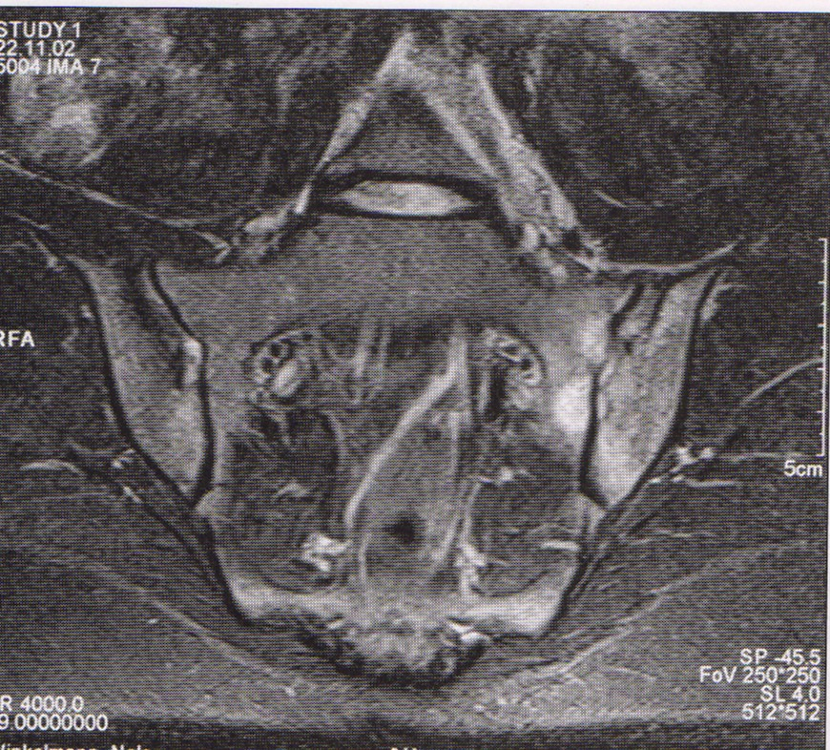
RMN
Iniziale Sacroileite bilaterale con edema osseo

Slide 27
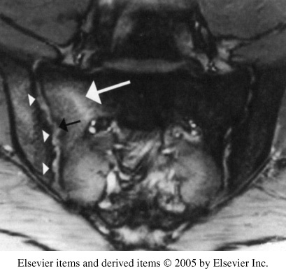
RMN
Sacroileite dx avanzata con edema osseo ed erosioni articolari

Slide 28
SE RX NON DIRIMENTE E SE IMPOSSIBILITA’ AD EFFETTUARE RMN, PUO’
ESSERE UTILE EFFETTUARE UNA :
Tac: Sacroileite bilaterale con sclerosi ossea ed erosioni

Slide 29
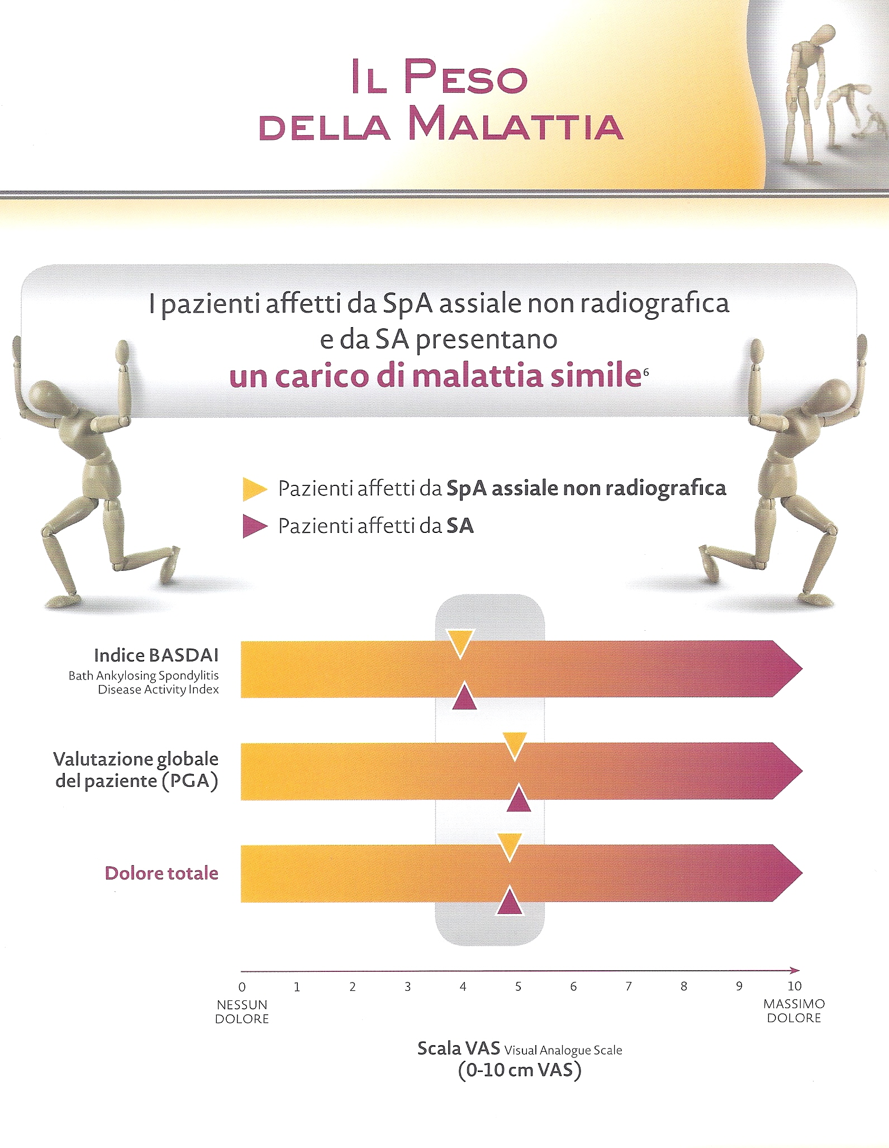
RUDWALEIT ET AL., ARTHITIS RHEUM 2009;60:717-727

Slide 30
SPA ASSIALI NON RADIOGRAFICHE
UN PASSO AVANTI VERSO UNA DIAGNOSTICA PIU’ PRECOCE DELLE SPONDILOARTRITI
DIADNOSI PIU’ PRECOCE
=
TERAPIA PIU’ PRECOCE
=
MENO SOFFERENZA DOLOROSA DEI PAZIENTI E
MINORI DANNI ANATOMO-FUNZIONALI

Slide 31
Raccomandazioni di trattamento

Slide 32
ASAS recommendations : 2010 Update
van der Heijde D et al. Ann. Rheum. Dis. 2011; 70, 905–8
Patients who start TNFa blocking therapy should :
Fulfill the modified NY criteria for AS or the ASAS criteria for axSpA
have active disease [BASDAI ≥ 4 & a positive expert opinion] for 4 ≥ wks
have tried at least 2 NSAIDs for a minimum of 4 weeks in total.
No. 9: ASAS/EULAR recommendations for the management of AS
Braun J et al. Ann. Rheum. Dis. 2011
There is no evidence to support the obligatory use of DMARD before or concomitant with anti-TNF therapy in patients with axial disease.
Switching to a second TNF blocker might be beneficial especially in patients with loss of response.
There is no evidence to support the use of biological agents other than TNF inhibitors in AS.

Slide 33
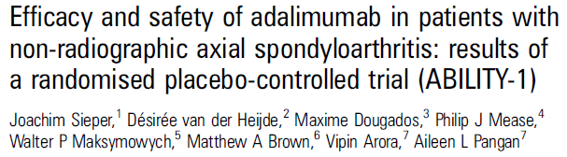
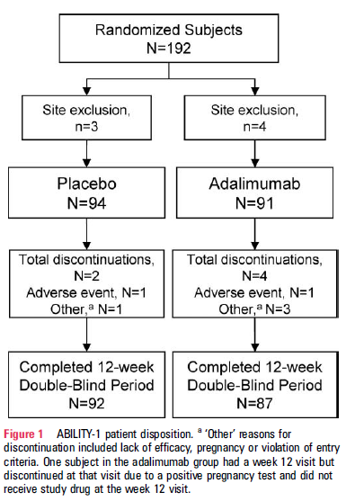
Ann Rheum Dis 2013
Prrimo RCT fase III pubblicato sulla efficacia di un anti-TNF in pazienti con SpA assiale non radiografica
STUDIO ONGOING
Primary end-point:
ASAS40 response at 12 wks
Secondary end-points:
ASAS20
ASAS PR
ASAS 5/6
ASAS ID
Notes:
L’Ability-1 è l’unico studio pubblicato sull’efficacia della terapia con Anti-TNF in pazienti con SpA assiale non radiografica.
E’ uno studio di fase III, randomizzato placebo controllato, in pazienti con SpA assiale non radiologica trattati con adalimumab 40 mg/2 settimane/sc. L’ end-point primario era di valutare la proporzione di pazienti che alla settimana 12 raggiungevano la risposta ASAS 40. Le risposte ASAS20, ASAS Partial remission, ASAS 5/6 e ASAS Inactive Disease costituivano gli end-points secondari. Nello studio sono stati arruolati 192 soggetti di cui poi 94 sono stati randomizzati a placebo e 91 a trattamento attivo con adalimumab.

Slide 34
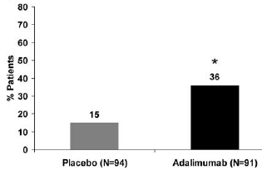
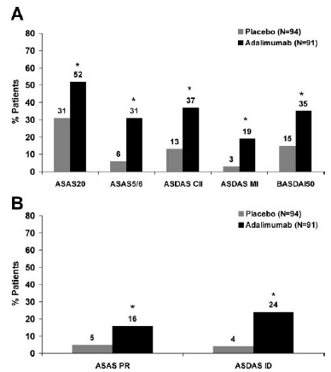
Risultati più significativi nei pz. MRI+/High CRP sia per efficacia clinica che Rx
No safety concerns
Notes:
La significativa efficacia di adalimumab era confermata per tutte le altre misure di risultato considerate.

Slide 35

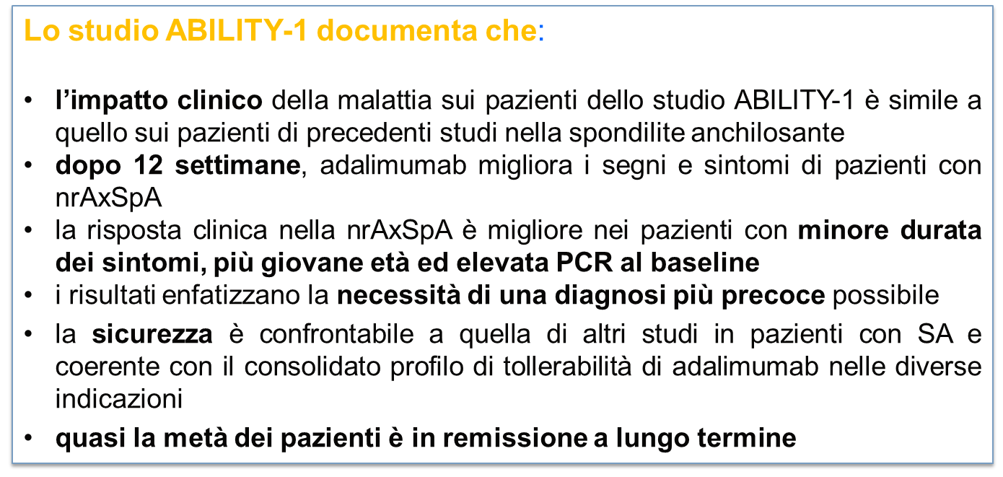

Slide 36
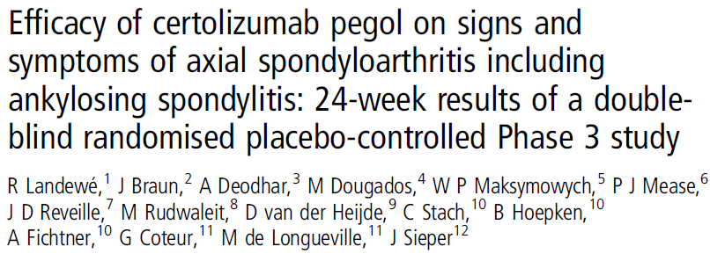
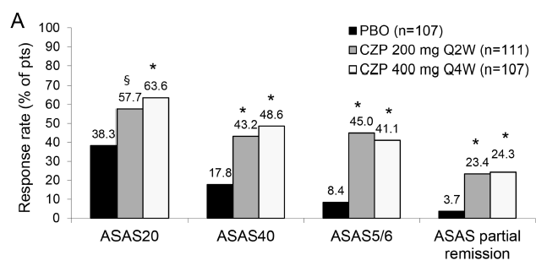
Anti-TNF in axial SpA - Studi clinici
Ann Rheum Dis 2014
Notes:
L’efficacia di certolizumab è stata valutata in uno studio randomizzato, placebo-controllato di 24 settimane di durata in 325 pazienti con SpA assiale. Il farmaco è risultato significativamente più efficace rispetto al placebo per tutte le misure di risposta clinica. Come illustrato nella successiva diapositiva la percentuale di risposta clinica è risultata inferiore (anche se statisticamente non significativa) nei pazienti con SpA assiale non-radiografica rispetto ai pazienti con SpA assiale radiografica.

Slide 37
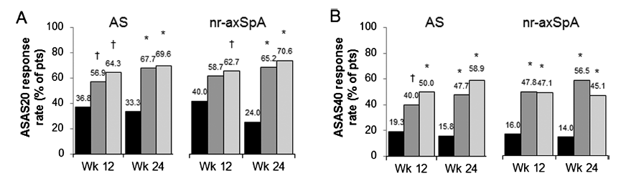
Nr-AxSpA vs Rx-AxSpA
Ann Rheum Dis 2014
Notes:
Ai tempi di osservazione 12 e 24 settimane le percentuali di risposta ASAS 20 ed ASAS 40 sono risultate più basse nel gruppo con SpA assiale non radiografica rispetto al gruppo con Spondilite Anchilosante.

Slide 38
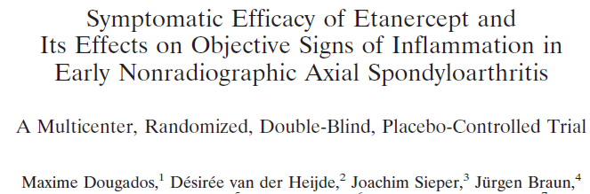
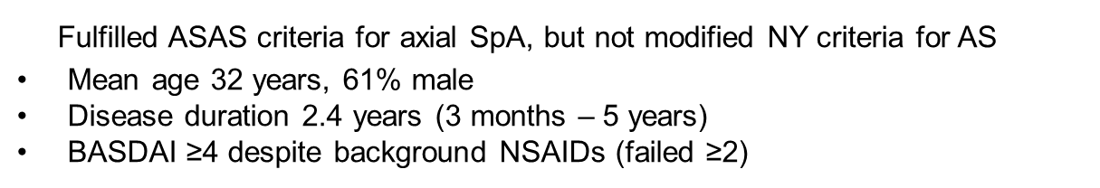














ARTHRITIS & RHEUMATOLOGY Vol. 66, No. 8, August 2014, pp 2091–2102

Slide 39



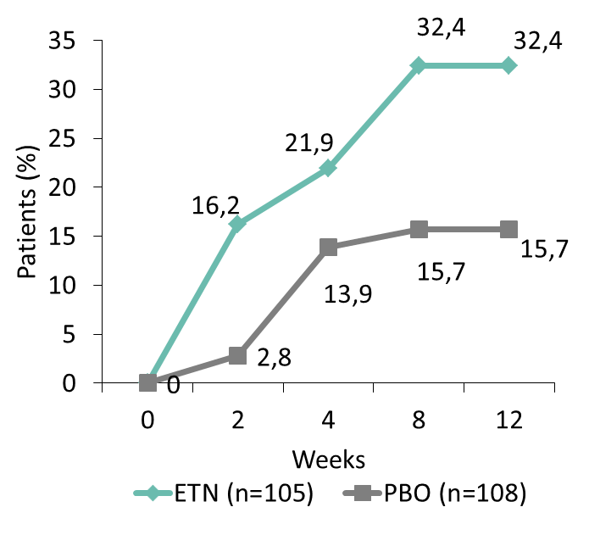
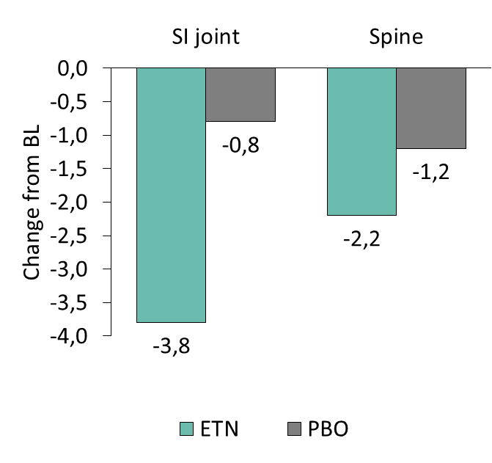
ARTHRITIS & RHEUMATOLOGYVol. 66, No. 8, August 2014, pp 2091–2102

Slide 40
1. ADALIMUMAB (HUMIRA) :
APPROVATO IN SCHEDA TECNICA
+
RIMBORSABILITA’ GIA’ IN ATTO
2. CERTOLIZUMAB (CIMZIA) :
APPROVATO IN SCHEDA TECNICA,
PRATICA RIMBORSABILITA’ ANCORA IN CORSO
3. ETANERCEPT (ENBREL) :
APPROVATO IN SCHEDA TECNICA,
PRATICA RIMBORSABILITA’ ANCORA IN CORSO

Slide 41
Immagini di altri tipi di intressamento assiale, oltre alla Sacroileite

Slide 42
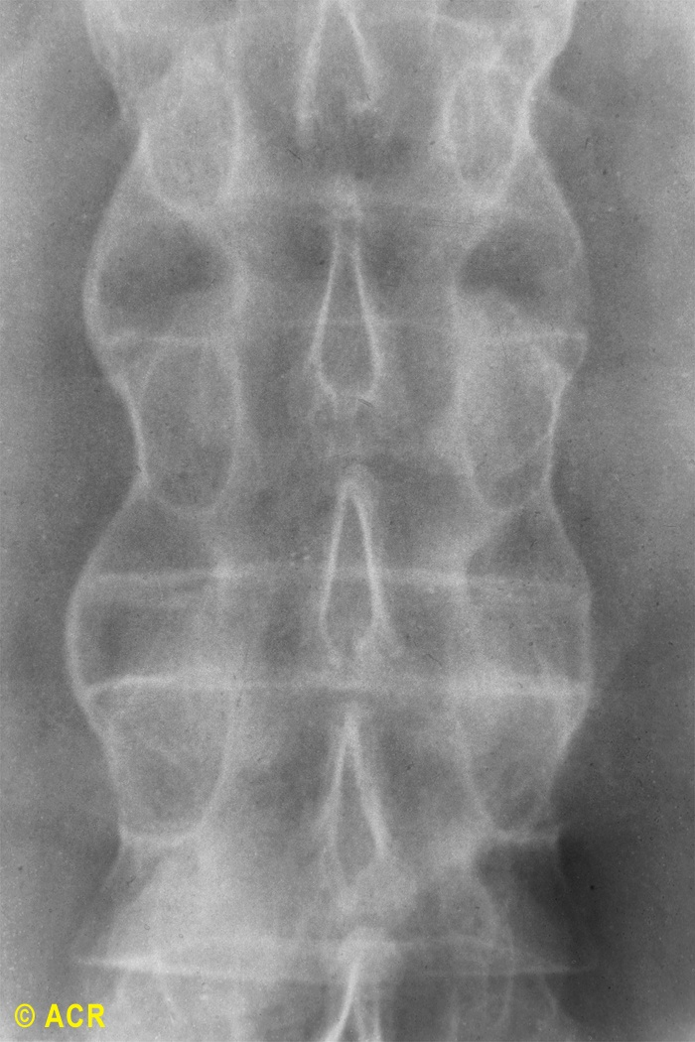
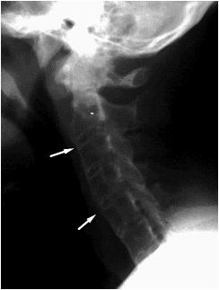
RX SA
Vertebre quadrate + Sindesmofiti

Slide 43
SPA
Parasindesmofiti

Slide 44
RMN
Spondilodiscite + Erosioni piatti vertebrali

Slide 45
RMN
Edema osseo + Erosioni piatti vertebrali ed angoli vertebrali

Slide 46
SINFISITE PUBICA

Slide 47
ALTRI SEGNI CLINICI
DI
SPONDILOENTESOARTRITE

Slide 48
ENTESITE

Slide 49
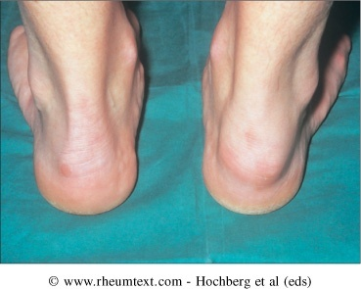
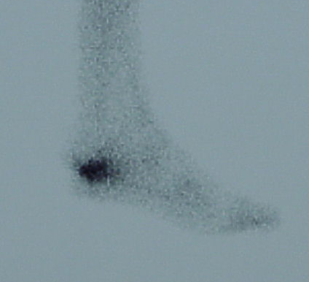
Entesite
É la lesione caratterizzante le spondiloentesoartriti
ESEMPIO DI
ENTESITE DEL TENDINE D’ACHILLE DESTRO

Slide 50
RMN

Slide 51
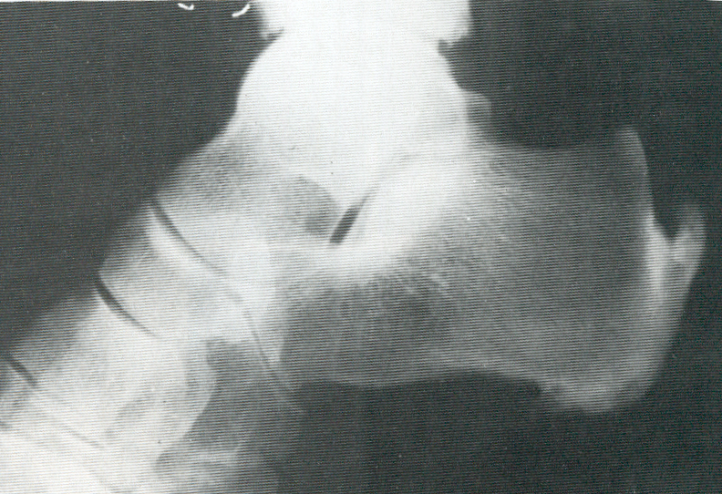
Entesite DEL TENDINE D’ACHILLE evoluta in entesopatia calcifica
(si associa entesite della fascia plantare)

Slide 52
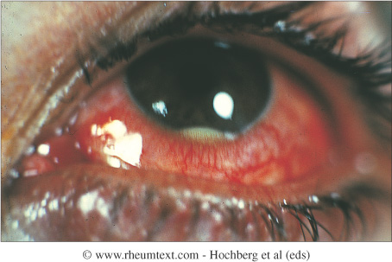
UVEITE ANTERIORE ACUTA

Slide 53
Dattilite
Infiammazione di un intero dito, che appare globalmente tumefatto a “salsicciotto”, derivante dall’infiammazione sia dell’articolazione che dei tendini ( sinovite+tenosinovite)
Come altre manifestazioni delle SPA può avere un esordio post-traumatico
Spesso unica manifestazione all’esordio, più spesso colpisce le dita dei piedi, in una distribuizione asimmetrica
nella Artrite Psoriasica o
nell’ Artrite Reattiva

Slide 54
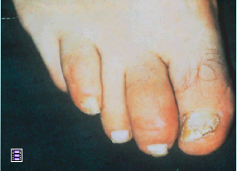
D a t t i l i t e

Slide 55
LA DIAGNOSI PRECOCE E’ COMPLICATA DA VARIE PROBLEMATICHE, CORRELATE ALLA COMPLESSA NATURA DELLE SpA
LA COMPLESSITA’ DELLA ARTRITE PSORIASICA
SpA ASSIALI CON SEGNI SPONDILITICI O CON SINFISITE PUBICA , SENZA SACROILEITE RADIOLOGICA ( RX E RMN NEGATIVE ) E HLA NEGATIVE
SpA CON INDICI DI FLOGOSI NORMALI
SPA AD ESCLUSIVO / PREVALENTE QUADRO CLINICO
POLIENTESITICO :
DIAGNOSI DIFFERENZIALE CON LA SINDROME FIBROMIALGICA

Slide 56
PROBLEMATICHE
LA COMPLESSITA’
CLINICA E DIAGNOSTICA
DELLA
ARTRITE PSORIASICA

Slide 57

Psoriatic Arthritis ( PsA )
Definizione
L’ Artrite psoriasica può essere definita come una “osteo-artro-entesopatia infiammatoria”
Associata con la psoriasi o con una familiarità per la psoriasi o con predisposizione genetica per la psoriasi, che può coinvolgere sia il compartimento osteoarticolare assiale che periferico

Slide 58
Clinical Features of PsA Arthritis
Poly-articular (≥4 joints), con quadri clinici a volte RA-like
(with a subset: only distal involvement of DIPs)
Oligo-articular (<4 joints)
  small or large joints
Axial predominant
  ankylosing spondylitis-like
Enthesis predominant

Slide 59
Difficoltà Diagnostiche
Il coinvolgimento Musculo – scheletrico può essere :
  Mite
  Ciclico e Transitorio
  Asintomatico

Slide 60
La presenza di psoriasi
La Psoriasi può
Precedere ( 75 % ), essere simultanea (10 - 15% )
o seguire ( 10 - 15 % ) l’ esordio dell’ artrite
Non averla il Paziente, ma essere in famiglia
Essere presenti solo i geni HLA associati alla Psoriasi e / o alla PsA
( CW6, B38, B39 )

Slide 61
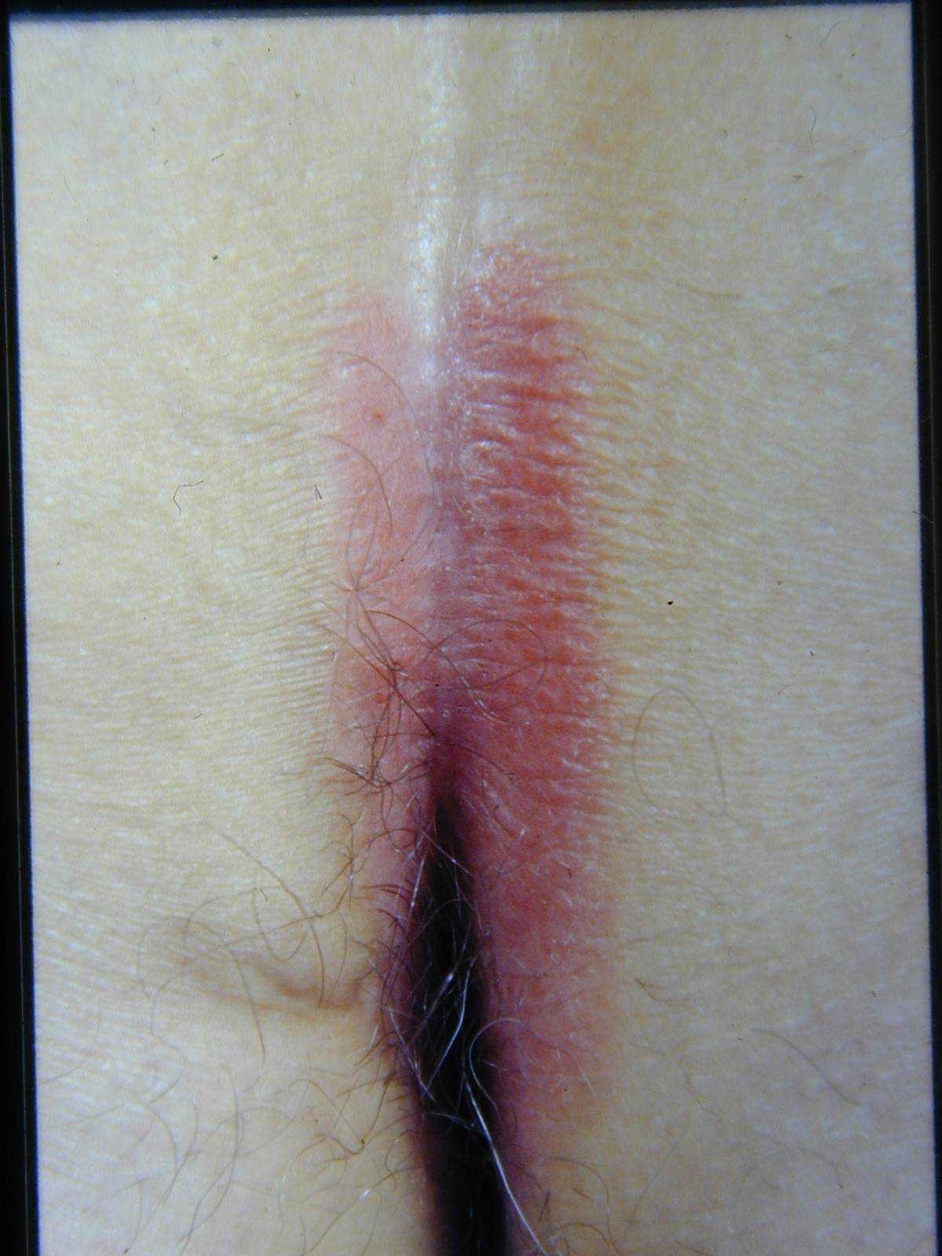
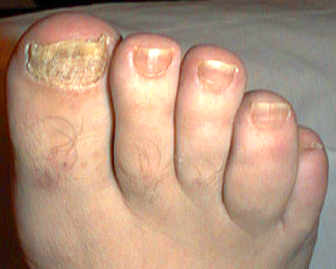
Difficoltà Diagnostiche
La Psoriasi può essere presente ma rimanere sconosciuta nelle seguenti sedi :
fessura interglutea, sottomam-maria, attorno l’ombelico
Onicopatia psoriasica :
lesioni ungueali nel 40-45% dei pz con psoriasi sine artrite e
nell’ 87 % dei pz con PsA (Gladmann DD)
Spesso le unghie non sono osservate dai medici, compresi a volte anche i Reumatologi !

Slide 62
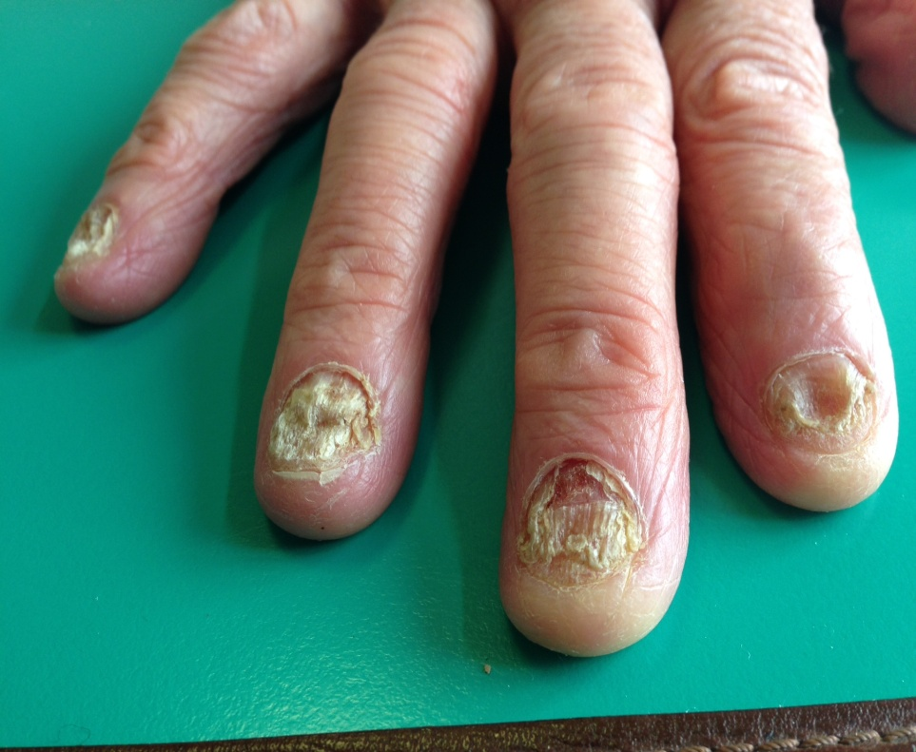
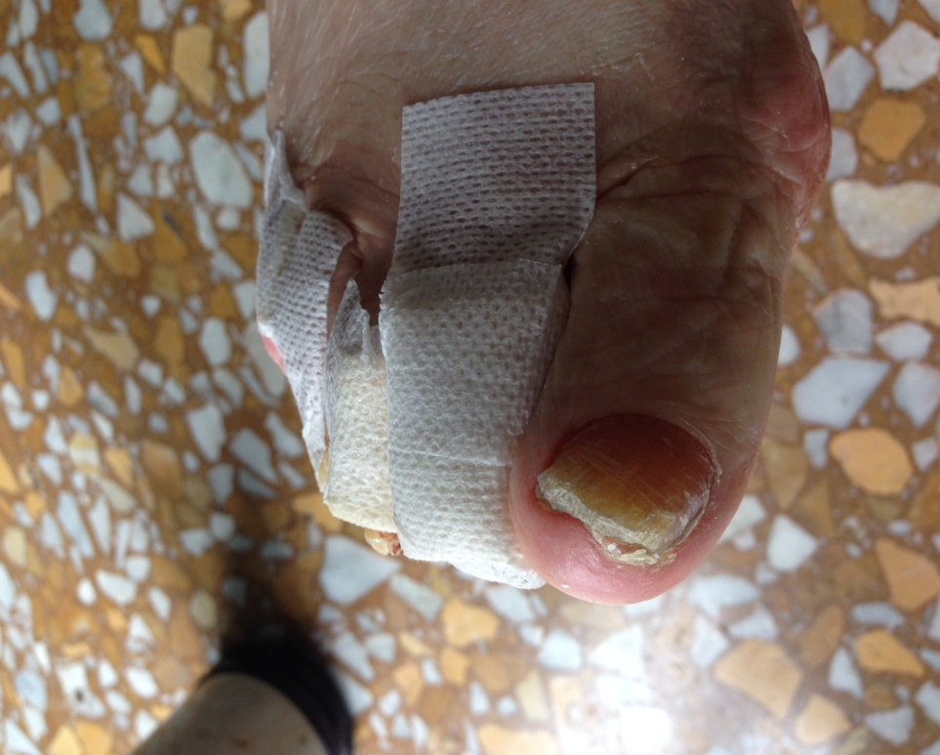
ONICOPSORIASI

Slide 63
PROBLEMATICA CLINICA
SPA ASSIALE
SENZA SACROILEITE e HLA B 27 NEGATIVE
con segni di SPONDILITE
e / o con SINFISITE PUBICA
e / o della INFIAMMAZIONE DELLA MANUBRIO – STERNALE
!?

Slide 64
UNDIFFERENTIATED SPONDYLOARTHRITIS
( USPA )
The major difference between USpA
and Ankylosing spondylitis is that plain
film radiographic evidence of Sacroiliitis
in either absent or mild in USpA
Zochling J Rheumatology 2005

Slide 65
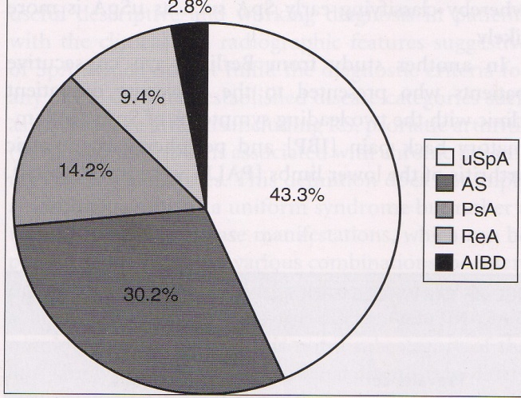
SPA INDIFFERENZIATE
SONO SpA PER LE QUALI NON E’ DIMOSTRABILE UNA CORRELAZIONE CON LA PSORIASI, CON LE IBD, CON UNA INFEZIONE DA MICROBI ARTRITOGENI
Spondyloarthritides
Ankylosing spondylitis
Undifferentiated
spondyloarthritis
Reactive arthritis
Spondyloarthritis associated with psoriasis
Spondyloarthritis associated with Crohn's disease and ulcerative colitis
Juvenile onset ankylosing spondylitis
Brandt J Rheumatology 1999
Notes:
Tra le spondiloartriti le forme più frequenti sono la spondilite anchilosante e la spondiloartrite indifferenziata, mentre altre forme sono rappresentate dall’artrite reattiva, dalla spondiloartrite psoriasica, dalla spondiloartrite in corso di IBD , e dalla spondilite anchilosante giovanile.

Slide 66
SPONDILOENTESOARTRITI
CRONICHE INDIFFERENZIATE
POSSIAMO RIDURRE LA QUOTA DELLE SpA INDIFFERENZIATE SE A TUTTI I
PAZIENTI CON UN QUADRO CLINICO DI SpA FACCIAMO :
    LA ATTENTA RICERCA DELLA PSORIASI CUTANEA / UNGUEALE , LA
    RICERCA DEGLI ANTIGENI HLA DI CLASSE I CORRELATI ALLA PSORIASI
    LA RICERCA COLTURALE, CON PCR, DEI MICROBI ARTRITOGENI
    LO SCREENING PER IBD, IN PARTICOLARE DEL M.
    CROHN
    ( CON METODI NON INVASIVI, ES. ECOGRAFIA DELLE ANSE DEL
    TENUE A DIGIUNO E DOPO SOMMINISTRAZIONE DI SOLUZIONE
    IPERTONICA )

Slide 67
HLA and SpA
  Rudwaleit, M Arthritis Rheum 2006
  Rudwaleit et al. Ann Rheum Dis 2009

Slide 68
PROBLEMATICA INDICI DI FLOGOSI
SpA CON
INDICI DI FLOGOSI NORMALI

Slide 69
DIAGNOSIS OF SPONDYLOARTHRITIS
Laboratory testing
CRP sensitivity 38.1%
Rudwaleit et al., Ann Rheum Dis 2009;68:777-783
Notes:
La valutazione della PCR e della presenza dell’antigene HLA-B27, particolarmente tra i pazienti di razza caucasica è di indubbia utilità nella diagnosi
Le caratteristiche di questi tests sono state valutate recentemente in uno studio su 101 pazienti europei con SA e 112 controlli con dolore lombare

Slide 70
PROBLEMATICA SPA
AD ESCLUSIVO / PREVALENTE
QUADRO CLINICO POLIENTESITICO
DIAGNOSI DIFFERENZIALE CON LA
SINDROME FIBROMIALGICA

Slide 73
Diagnosi differenziale
ENTESITE – DOLORE FIBROMIALGICO
Cercare di oggettivare con tecniche di imaging la condizione entesitica :
  ECOGRAFIA con SEGNALE POWER DOPPLER
  ( COME INDAGINE DI I LIVELLO )
  OTTIMA LA RMN CON GADOLINIO ( MENO FRUIBILE )
  UTILE PUO’ RISULTARE LA SCINTIGRAFIA ( MOLTO SENSIBILE,
  MA MENO SPECIFICA )
SE LE INDAGINI DI IMAGING NON SONO DIRIMENTI, MOLTO
UTILE SAGGIARE LA SENSIBILITA’ DEL DOLORE AI FANS,
QUASI SEMPRE PRESENTE NELLE ENTESITI ( SENSIBIBILITA’
DI VARIO GRADO ) , ASSENTE NEL DOLORE FIBROMIALGICO
N.B. Spesso, a complicare il quadro, si associa alla SpA anche una fibromialgia secondaria, con tender points positivi

Slide 74
DIAGNOSI PRECOCE DELLE SpA
“RED FLAGS”
RED FLAGS CLINICHE
  RED FLAG TERAPEUTICA
  RED FLAGS EMATO - CHIMICHE
QUALI STRUMENTI DI IMAGING
UTILIZZARE ?

Slide 75
SEGNI CLINICI 1
IBP ( Inflammatory back pain )
ASAS EXPERTS DEFINITION 2009
AT LEAST FOUR OF THESE FIVE PARAMETERS PRESENT :
AGE AT ONSET < 45 YEARS
2. INSIDIOUS ONSET
3. IMPROVEMENT WITH EXERCISE
4. NO IMPROVEMENT WITH REST
5. PAIN AT NIGHT
( WITH IMPROVEMENT UPON GETTING UP )
Notes:
Un ulteriore approfondimento dei criteri per la lombalgia infiammatoria può migliorare l’accuratezza diagnostica per la SA. La presenza di almeno 2 tra I seguenti 4 parametri contribuisce a diagnosticare una lombalgia infiammatoria con una sensibilità del 70.3% ed una specificità del 81.2 percent . Se un giovane ha almeno 3 di 4 criteri ha una probabilità di avere una SA del 45%.
Using the prevalence of AS among people with chronic low back pain previously cited (4.6 percent) [7] and the positive likelihood ratio (+LR) derived from the sensitivity and specificity observed (+LR of 3.1 to 4.0) yields a probability of AS of approximately 13 to 16 percent

Slide 76
SEGNI CLINICI 2
DOLORE DA SACROILEITE
Alternating buttock pain
“SCIATICA MOZZA”
Il dolore dalla regione glutea si può irradiare posteriormente fino alla coscia (si arresta però sempre prima del ginocchio), determinando il quadro della cosidetta "sciatica mozza“
Il dolore può essere monolaterale ed intermittente all'inizio, tuttavia, entro qualche mese, diviene persistente e bilaterale nei casi di sacroileite bilaterale e si accompagna a rigidità
Il dolore non si accompagna a disturbi neurologici, tipici della sindrome sciatalgica vera, quali parestesie, ipoestesie, deficit dei ROT e deficit muscolari

Slide 77
TEST TERAPEUTICO
BUONA RISPOSTA AI FANS : 59,1%
  Rudwaleit et al. Ann Rheum Dis 2009
Notes:
Un ulteriore approfondimento dei criteri per la lombalgia infiammatoria può migliorare l’accuratezza diagnostica per la SA. La presenza di almeno 2 tra I seguenti 4 parametri contribuisce a diagnosticare una lombalgia infiammatoria con una sensibilità del 70.3% ed una specificità del 81.2 percent . Se un giovane ha almeno 3 di 4 criteri ha una probabilità di avere una SA del 45%.
Using the prevalence of AS among people with chronic low back pain previously cited (4.6 percent) [7] and the positive likelihood ratio (+LR) derived from the sensitivity and specificity observed (+LR of 3.1 to 4.0) yields a probability of AS of approximately 13 to 16 percent

Slide 78
ESAMI EMATO - CHIMICI
PCR E / O VES AUMENTATA
E / O
HLA B27 +
IN PAZIENTE CON
ALGIE POLIDISTRETTUALI / POLIARTICOLARI
SENZA
EVIDENTI SEGNI DI
FLOGOSI ARTICOLARE
Notes:
Un ulteriore approfondimento dei criteri per la lombalgia infiammatoria può migliorare l’accuratezza diagnostica per la SA. La presenza di almeno 2 tra I seguenti 4 parametri contribuisce a diagnosticare una lombalgia infiammatoria con una sensibilità del 70.3% ed una specificità del 81.2 percent . Se un giovane ha almeno 3 di 4 criteri ha una probabilità di avere una SA del 45%.
Using the prevalence of AS among people with chronic low back pain previously cited (4.6 percent) [7] and the positive likelihood ratio (+LR) derived from the sensitivity and specificity observed (+LR of 3.1 to 4.0) yields a probability of AS of approximately 13 to 16 percent

Slide 79
STRUMENTI DI IMAGING
RMN :
  High sensitivity and high specificity
  Bone marrow oedema (BMO)(on STIR) or Osteitis (on T1 post – Gd) in subchondral or periarticular bone marrow
  in typical anatomical areas axial or extraaxial
Scintigraphy:
  High sensitivity but low specificity
  Inflammation may be detected at different sites of the skeleton
  Is a useful screening method to detect bony inflammation
Ultrasonography
  Combine with power doppler allowed detection of peripheral enthesitis
RUDWALEIT ET AL., ANN RHEUM DIS 2009;68:777-783

Slide 80
Scintigrafia ossea
Paziente con Spondilite anchilosante
Sacroileite bilaterale

Slide 81
Scintigrafia ossea
Paziente con una SpA Reattiva , con RX e RMN negative
Sacroileite monolaterale

Slide 82
Ann Rheum 2009

Slide 83
ECOGRAFIA
METODI DI VALUTAZIONE DELL’INTERESSAMENTO DELLE ENTESI
“ CLINIMETRIA E IMAGING DELLE SPONDILOENTESOARTRITI ”
FAUSTO SALAFFI, MARINA CAROTTI, ALESSANDRO CIAPETTI – FIDENZA 2010

Slide 84
CONCLUSIONI 1
LA DIAGNOSI PRECOCE DI UNA SpA E’ ANCORA LEGATA ALLA SENSIBILITA’,
ALLA CAPACITA’ , ALLA ACCORTEZZA DEL SINGOLO SPECIALISTA REUMATOLOGO, NON
NASCONDENDO LE INSIDIE E LE DIFFICOLTA’ DIAGNOSTICHE TIPICHE DELLE SpA
CHE TALORA CI POSSONO INDURRE A DIAGNOSI ERRATE, SIA NEL
DIAGNOSTICARE UNA SpA PER ALTRA MALATTIA ( USUALMENTE ARTROSI O
FIBROMIALGIA PSICOPATIA ) SIA , VICEVERSA, EVENIENZA MENO FREQUENTE, NEL
DIAGNOSTICARE COME SpA UN’ ALTRA PATOLOGIA

Slide 85
CONCLUSIONI 2
QUINDI SAREBBE NECESSARIO UN IMPEGNO DELLA ASAS PER
DEFINIRE , OLTRE AI CRITERI CLASSIFICATIVI , ANCHE DEI
CRITERI DIAGNOSTICI , CHE SAREBBERO MOLTO UTILI NELLA
PRATICA CLINICA , PERCHE’ CI PERMETTEREBBERO DI DIAGNOSTICARE
UNA SpA NON SOLO COME DEFINITA, MA ANCHE COME POSSIBILE
O PROBABILE , QUANDO NON SI HANNO CRITERI SUFFICIENTI
PER FARE UNA DIAGNOSI DI CERTEZZA .
QUESTI CRITERI CI FORNIREBBERO GLI STRUMENTI PER CURARE
TANTI PAZIENTI, CHE ALTRIMENTI VIVREBBERO IN UNA SORTA DI
“LIMBO” REUMATOLOGICO, E, INVECE DI ABBANDONARLI ALLA LORO
SOFFERENZA, CI AIUTEREBBERO A MIGLIORARE LA QUALITA’ DI VITA DI
MOLTI DI LORO

Slide 86

GRAZIE PER L’ATTENZIONE

